Slide 1
АВТОМОБИЛЕН ФОРУМ 2023
Водородни автомобили
доц. д-р. Борислав Трайков
НТС по транспорт

Slide 2
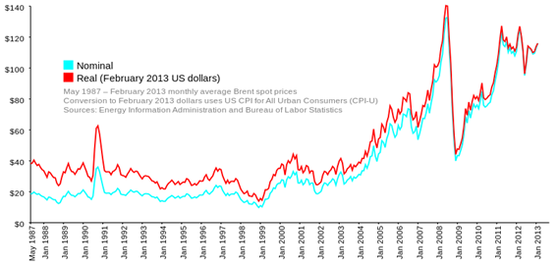
АВТОМОБИЛЕН ФОРУМ 2023
Използването на превозни средства (автомобили) с двигатели с вътрешно горене създава екологични и икономически проблеми поради отделянето на вредни емисии.
Екологични:
Отделяне на емисии влияещи върху климата;
Отделяне на емисии влияещи върху здравето на хората;
Икономически:
Зависимост от ограничените ресурси нефтени горива;
Растящи цени на суровия нефт.
Съгласно данните от различни изследвания, 22,3% от емисиите на парникови газове в Европейския съюз са от сектора Транспорт, като 21,1% са от автомобилния транспорт.
2023г – 128,46$/барел
НТС по транспорт

Slide 3
АВТОМОБИЛЕН ФОРУМ 2023
ЕЛЕКТРОМОБИЛНОСТ
Електромобилност - използването на електрическа енергия за задвижване на транспортните средства, в това число и на автомобилите е една от най-реалните възможности за намаляване на вредните емисии от транспортния сектор.
Електромобилността на автомобилите има някои сериозни предимства:
Лесно и ефективно управление на режимите на работа;
Тяговите характеристики на електродвигателите осигуряват висока динамика на превозното средство. В голяма част ото случаите не се налага използването на допълнителен редуктор;
Нулеви емисии и шум;
Позволява да се използва енергия от възобновяеми източници (ВЕИ);
Възможност за реализиране на режим на регенерация на енергия при спиране.
НТС по транспорт

Slide 4
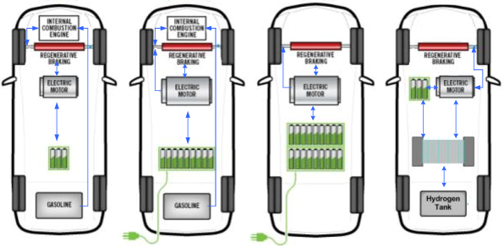
АВТОМОБИЛЕН ФОРУМ 2023
ЕЛЕКТРИЧЕСКИ ПРЕВОЗНИ СРЕДСТВА
Eлектрически се наричат превозните средства задвижвани от електродвигател.
Електрическите превозни средства се базират на две технологии:
Акумулаторна (BEV) – при която енергията за захранването на електродвигателя се получава от акумулаторна батерия, която периодично се зарежда;
Водородна (FCEV) – при която електрическата енергия се произвежда директно на превозното средство от електрохимичен генератор на водород.
Hybrid Electric Hybrid Battery Electric Fuel Cell
Vehicle Electric Vehicle Vehicle Electric Vehicle
( HEV ) ( PHEV ) ( BEV ) ( FCEV )
НТС по транспорт

Slide 5
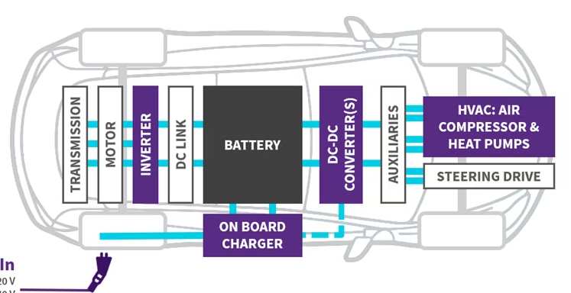
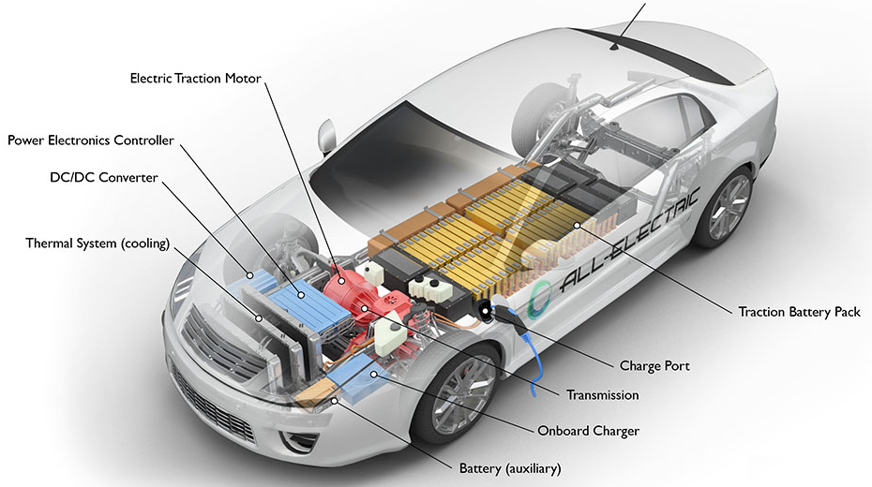
АВТОМОБИЛЕН ФОРУМ 2023
БАТЕРИЙНИ ЕЛЕКТРИЧЕСКИ ПРЕВОЗНИ СРЕДСТВА
Тягова акумулаторна батерия - 22 – 100 kWh
Напрежение на тяговата батерия - 300 – 600V
Мощност на електродвигателя - 50 – 120 kW
Време за зареждане - 30 – 240 min
Пробег с едно зареждане - 160 – 400 km
Специфичен разход - 0,6 – 2,2 kWh/km
НТС по транспорт

Slide 6
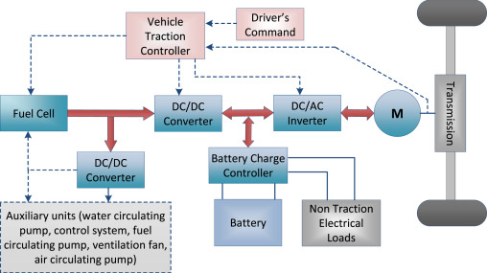
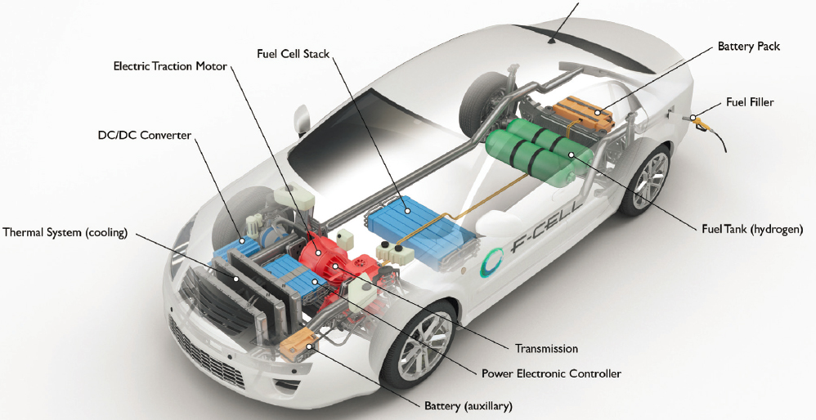
АВТОМОБИЛЕН ФОРУМ 2023
ВОДОРОДНИ ЕЛЕКТРИЧЕСКИ ПРЕВОЗНИ СРЕДСТВА
H2 tank
H₂
H₂ tank
Количество водород - 3 – 6 kg
Мощност на горивната клетка - 80 – 100 kW
Мощност на електродвигателя - 50 – 120 kW
Време за зареждане - 4 – 6 min
Пробег с едно зареждане - 450 – 600 km
Специфичен разход - 0,5 – 2,0 kWh/km
НТС по транспорт

Slide 7
АВТОМОБИЛЕН ФОРУМ 2023
СРАВНЕНИЕ НА БАТЕРИЙНИ И ВОДОРОДНИ АВТОМОБИЛИ
НТС по транспорт

Slide 8
АВТОМОБИЛЕН ФОРУМ 2023
СРАВНЕНИЕ НА БАТЕРИЙНИ И ВОДОРОДНИ АВТОМОБИЛИ
Цена на нов автомобил
Енергийна ефективност, определена като TTW (from tank to wheel)
BEV e 70 – 90 %, а за FCEV е 25 - 35 %.
При леките автомобили специфичната консумация на енергия 2,1±0,8 kWh/100km, като нараства с 0,6±0,1 kWh/100km при всяко увеличаване на масата със 100 kg.
Специфични разходи на 100km
за леки автомобили BEV 0,322 $/100km FCEV 0,299 $/100km
Екологични аспекти
При производство
BEV - При производството на Li-ion батерии се отделят средно 160 kg CO2-eq/kWh.
FCEV - min
При експлоатация
За захранване и на BEV и на FCEV е необходима електрическа енергия.
При използване на мрежата, емисиите се определят от конкретния микс.
НТС по транспорт

Slide 9
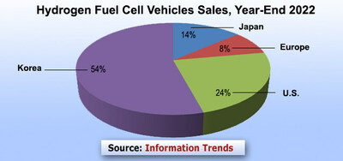
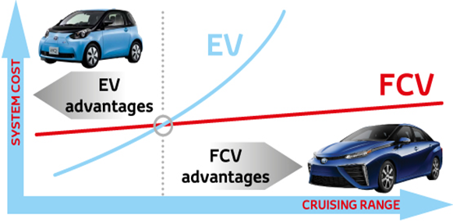
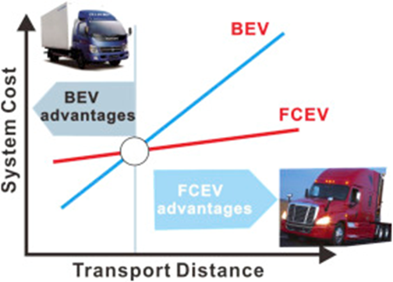
АВТОМОБИЛЕН ФОРУМ 2023
СРАВНЕНИЕ НА БАТЕРИЙНИ И ВОДОРОДНИ АВТОМОБИЛИ
За 2022 г. експлоатирани в света електромобили:
BEV - над 26 000 000
FCEV - над 72 000
За 2023 г. в България
BEV - над 8 500
FCEV - 1
НТС по транспорт

Slide 10
АВТОМОБИЛЕН ФОРУМ 2023
СРАВНЕНИЕ НА БАТЕРИЙНИ И ВОДОРОДНИ АВТОМОБИЛИ
Товарен транспорт – 2030г.
Параметър | Къси разстояния |  | Дълги разстояния
 | BEV | FCEV | BEV | FCEV
Пробег, km | 80 000 |  | 120 000
Специфична консумация на енергия, kWh/km | 1,15 | 1,95 | 1,15 | 1,95
Максимален пробег с едно зареждане, km | 400 |  | 800 | 1 200
Количество водород, kg (при 700bar) | - | 23 | - | 70
Батерия (при 80% ), kWh | 575 | - | 1 150 | -
При 4,5 часа като минимално шофиране по магистрала, камионът ще трябва да бъде снабден с батерия с не по-малко от 675 kWh. За да се зареди батерията, преди да продължи след задължителната почивка, ще е необходима станция за зареждане с мощност от около 1000 kW. Транспортът на дълги разстояния обаче се нуждае автомобили, които да изминават дневно около 800 km. Това изисква батерия от около 1500 kWh и зарядна мощност от поне 1350 kW за зареждане по време на почивката между двете смени. Ако се направи стоянка със зарядна станция за поне 50 автомобила ще е необходима мощност от около 67 MW – т.е. на всяка стоянка по една електроцентрала.
Електрическото задвижване с литиево-йонни батерии е алтернатива, макар и по-скъпа, при леките коли. Но за момента е много далеч от решаване на проблема при товарните автомобили.
НТС по транспорт

Slide 11
АВТОМОБИЛЕН ФОРУМ 2023
ВОДОРОД – Н₂
При стандартна температура и налягане H₂ е безцветен газ без вкус и мирис.
Напълно неоткриваем от човешките сетива, не е токсичен и не е отровен.
Най-лекият газ – относителна плътност спрямо въздуха 0,07.
Ниска плътност – 0,0899 kg/m³.
Лесно запалим (взривоопасен) – при съотношение от 4 до 74% с въздуха.
Ниска енергия на възпламенявяне – 0,02 MJ (0,2 MJ за бензина).
Висока скорост на горене – 6 пъти по-висока от скоростта на горене на
бензина.
Късо разстояние на гасене на пламъка - 0,6 mm (2,00 mm за бензина). Това
означава по-трудно гасене на пламъка.
Висока температура на самозапалване – 500⁰ С във въздух.
Взаимодейства с метали.
Безцветен пламък.
НТС по транспорт

Slide 12
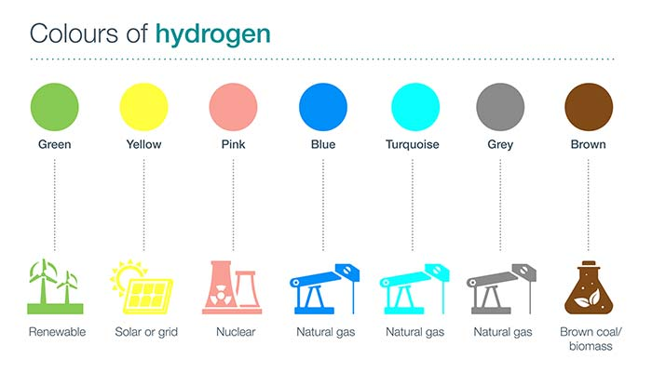
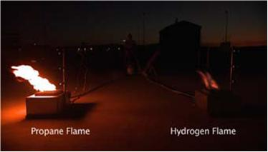
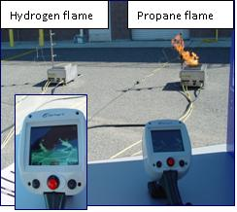
АВТОМОБИЛЕН ФОРУМ 2023
ВОДОРОД – Н₂
1kg Н₂ съдържа 141,8 MJ или приблизително 40 KWh
1 kg е еквивалентен на 2,5 kg бензин
1m³ съдържа 12,7 MJ
Параметър | Дименсия | Водород | Бензин
Плътност (при 1 bar, 20⁰С) | кg/m³ | 0,082 | 5,11
Стехиометрично съотношение | % | 29,53 | 1,65
Възпламеняемост (спрямо обема) | % | 4 - 75 | 1,2 – 6,0
Минимална енергия на запалване | mJ | 0,02 | 0,25
Енергия от 1kg стехиометр. смес | MJ | 3,37 | 2,79
Скорост на пламъка | m/s | 1,90 | 0,37-0,43
Температура на самозапалване | К | 858 | 500-700
НТС по транспорт

Slide 13
АВТОМОБИЛЕН ФОРУМ 2023
ВОДОРОДНИ ДВИГАТЕЛИ
Причини
Наличие на значителни производствени мощности за ДВГ
Печалбите от резервни части и техническо обслужване са големи.
Проблеми
Н₂ е газообразно гориво с ниска плътност, което води до по-ниска мощност.
Ниската енергия на запалване, заедно с широкия диапазон на възпламеняване създават условия за обратен пламък и предварително запалване.
Н₂ има висока дифузна способност и влиза във взаимодействие с някои метали.
Лошо мазане и повишено износване.
НТС по транспорт

Slide 14
АВТОМОБИЛЕН ФОРУМ 2023
ВОДОРОДНИ ДВИГАТЕЛИ
Масовото решение за водороден ДВГ е двигател с директно впръскване ниско налягане и принудително запалване, в комбинация с турбокомпресор.
За пълното изгаряне на водорода въздушното отношението теоретично е 34:1, но двигателят може да работи и с отношение180:1.
Поради високата скорост на горене, двигателят може да работи по-близко до идеалният термодинамичен цикъл.
Гориво 17 cm³ 300 cm³ 405 cm³ 420 cm³
Въздух 983 cm³ 700 cm³ 965 cm³ 1000 cm³
Енергия 3,5 kJ 3,0 kJ 4,0 kJ 4,2 kJ
Мощност 100 % 85 % 115 % 120 %
НТС по транспорт

Slide 15
АВТОМОБИЛЕН ФОРУМ 2023
Заключение
Електромобилността е най-реалната възможност за развитие на транспортния сектор с оглед постигане на по-добри екологични показатели и по-висока енергийна ефективност.
И двете технологии за реализиране на електрически транспортни средства имат своите предимства и поради това те трябва да се използват по целесъобразност.
Автомобилите с водородни ДВГ имат по-добри показатели в сравнение с класическите двигатели, но не могат да се конкурират с електрическите автомобили – по-ниска енергийна ефективност и отделяне на вредни емисии (No_{x}).
НТС по транспорт

Slide 16
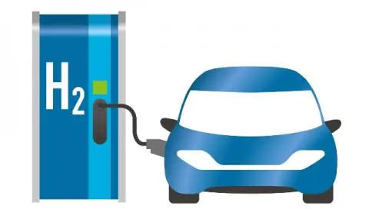
АВТОМОБИЛЕН ФОРУМ 2023
Благодаря за
вниманието
НТС по транспорт

